Slide 1

Разговорные фразы
в английском языке
Подготовила
пдо МОУ ДЮЦ Дорофеева Н.Д.

Slide 2
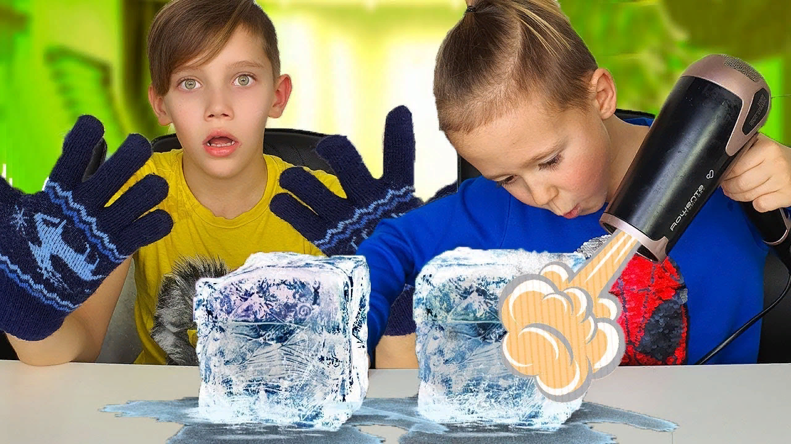

Как же поддержать разговор на английском????
Как наладить беседу? Англичане используют выражение, как «Break the ice». Она означает «наладить контакт, завязать беседу», а дословно — «разбить лед».
Хотите непринужденно общаться и поддерживать диалог на любую тему? Необходимые разговорные фразы — как раз то, что чего следует начать.

Slide 3

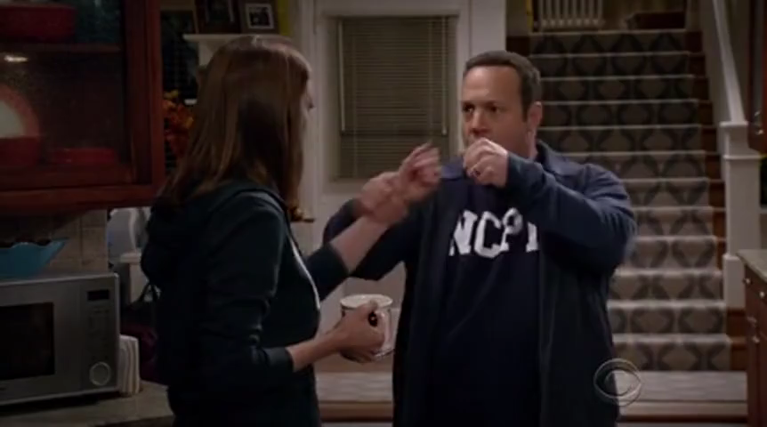
Использование фраз.
Использование фраз в английском языке должно быть уместным. Существует академический английский и разговорный английский, каждый из которых нужно использовать в нужной ситуации. Будет не уместно сказать «What’s up» (Как твое ничего?) на деловой встрече, равно как и поприветствовать старого друга холодным «Hi».

Slide 4

Приветствия, уместные любой ситуации
Hello! — Здравствуйте! / Привет!
Good morning! — Доброе утро!
Good afternoon! — Добрый день!
Good evening! — Добрый вечер!

Slide 5


Приветствия для друзей и приятелей
How is it going? — Как идут дела?
How's life? — Как жизнь?
How are things? — Как оно?
Long time no see! — Давно не виделись!
What are you up to? — Что ты задумал? (носит негативный оттенок)

Slide 6

Молодежный сленг
Hi there! — Привет!
Hiya — Слышь, ты, привет! (Комбинация от слов « hi » и «you»)
Hi, howdy? — Привет, как поживаешь? (Сокращение от « Hi, how do you do») + можно услышать в южных диалектах США
Hey (guys)! — Привет (ребята)! (Неформальное приветствие, обычно обращенное к группе близких друзей)
Watcha doin’? — Чем занимаешься? (Сокращение от фразы « What are you doing?»)
Wagwan? — Как жизнь? (Сокращение от «What’s going on». Обычно на такую фразу можно отвечают «Nagwan», или
«Nothing is going on», а попросту — «не очень») + можно услышать на Ямайке
What’s up — Как дела? (Обычно употребляется среди близких друзей)

Slide 7
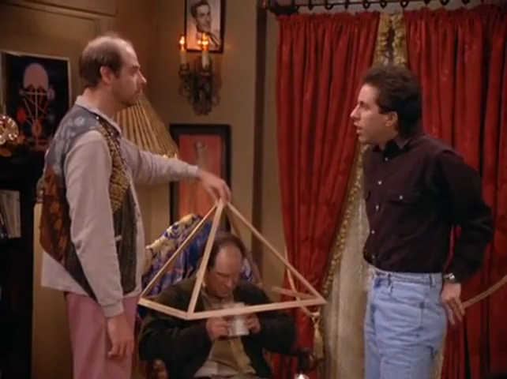
Фразы для поддержания разговора
What’s the matter? — В чем дело?
What’s going on? / What’s happening? — Что происходит?
What’s the trouble? — В чем проблема?
What’s happened? — Что случилось?
How was it? — Ну как? (Как все прошло?)
Did I get you right? — Я правильно вас понял?
Don’t take it to heart — Не принимайте близко к сердцу
I didn’t catch the last word — Я не понял последнее слово
Sorry, I wasn’t listening — Извините, я не слушал
It doesn’t matter — Это не имеет значения
It is news to me — Вот это новость
Let us hope for the best — Будем надеяться на лучшее
May I ask you a question? — Можно задать вам вопрос?
Oh, that. That explains it — Вот оно что, это все объясняет
Say it again, please — Повторите еще раз, пожалуйста
So that’s where the trouble lies! — Так вот в чем дело!
Things happen — Всякое бывает
What do you mean? — Что вы имеете в виду?
Where were we? — На чем мы остановились?
You were saying something? — Вы что-то говорили?
Lucky you! — Вам повезло!
Good for you! — Тем лучше для вас! (Часто употребляется как сарказм: «Ну-ну, рад за тебя!»)
I’m so happy for you! — Я так рад за вас! (Говорится абсолютно искренне)
What do you know! — Кто бы мог подумать!

Slide 8
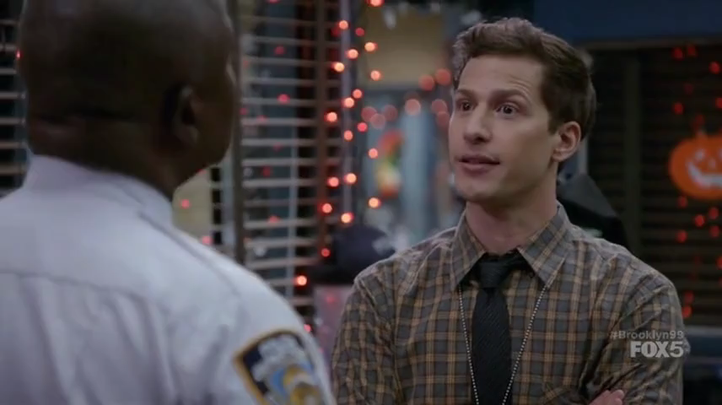
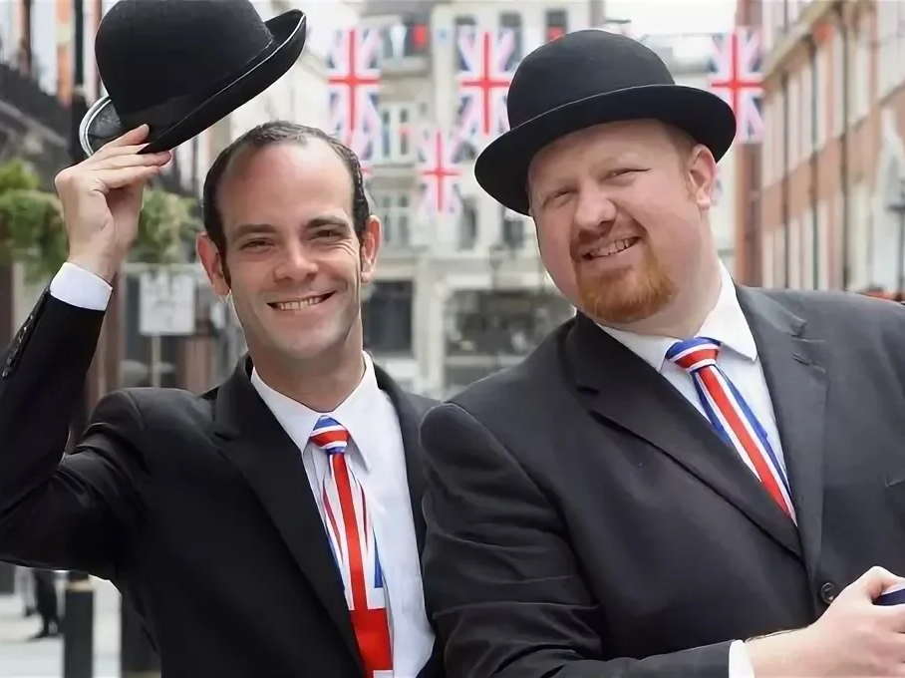
Вежливые фраз
I’m so sorry! — Мне очень жаль!
I beg your pardon! — Прошу прощения!
I’m sorry, I can’t — Простите, не могу
Sorry, I meant well — Извините, я хотел как лучше
It’s very kind of you! — Это очень мило с вашей стороны!
It’s my pleasure — С удовольствием.
Not at all — Не за что
Thank you very much! — Большое спасибо!
Thank you anyway! — В любом случае, спасибо!
Thank you in advance! — Благодарю заранее!
You are welcome — Пожалуйста
Don’t mention it! — Не стоит благодарности!
May I help you? — Могу ли я вам помочь?
Could you do me a favor? — Не окажете ли вы мне услугу?
No problem / that’s ok! — Все в порядке!
Don’t worry about it! — Не волнуйтесь об этом!
This way, please! — Сюда, пожалуйста!
After you! — После вас!
Take it easy — Не переживай
Never mind — Не беспокойся
Don’t take it to heart — Не принимай близко к сердцу

Slide 9
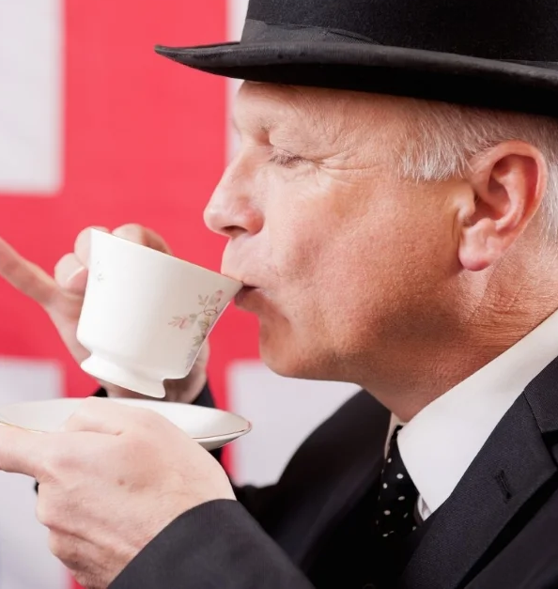
\
А теперь несколько фраз, которые помогут Вам сойти за типичного англичанина.

Slide 10
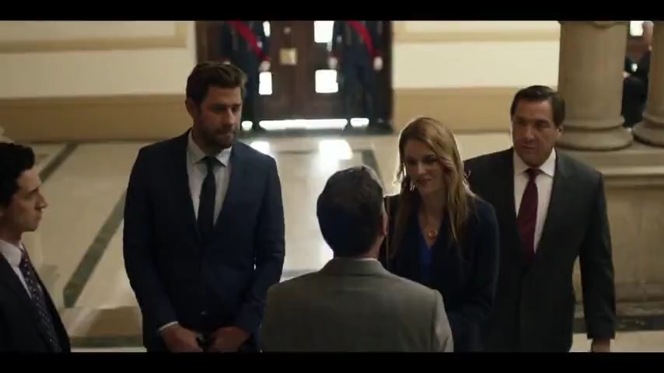
Likewise! — Взаимно!
Представьте, что вы пошли в гости, и после приятного вечера вам говорят: “You are always welcome at our house”. Как ответить «взаимно»? Отличники бы сказали: “You are welcome, too” / “Thank you, you are also welcome at our house”. Носитель использует другое слово — likewise.
— I was glad to meet you.
— Likewise.
— Приятно было встретиться с тобой.
— Взаимно.

Slide 11

Where was I? / Where were we? — На чем я остановился? / На чем мы остановились?
Если же прервали вас, и вы не помните, на чем остановились, нужно сказать Where was I? / Where were we? (дословно «Где я был? / Где мы были?»).
— So, he left, where were we?
— You were telling me about Kevin’s reaction.
— Так, он ушел, на чем мы остановились?
— Ты рассказывала, как отреагировал Кевин.

Slide 12
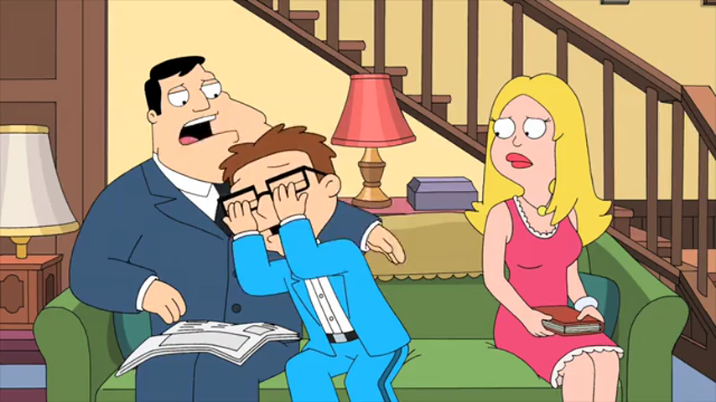
Now, now! / There, there! — Ну-ну! (так говорят, когда надо приободрить кого-то)
Как утешить того, кто плачет? Don’t cry? Stop crying? Это вряд ли поможет. Скорее всего, человек примется рыдать еще сильнее. В такой ситуации мы говорим «Ну-ну». На английском это будет Now, now или There, there.

Slide 13
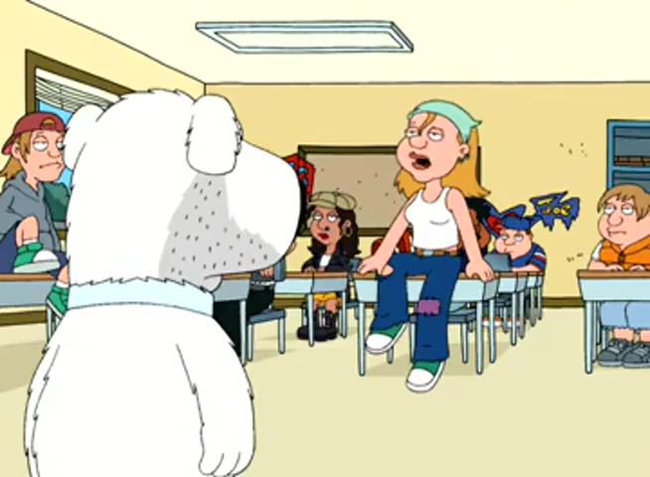
Chillax! — Расслабься!
Иногда нужно поддержать человека фразой «не волнуйся, не переживай». Всеобъемлющая стандартная фраза — don’t worry about that или, как поется в песне, don’t worry, be happy. В разговорном английском популярны выражения take it easy, chill out, relax, keep your hair on (дословно «держи волосы на голове»), а также chillax (от слов chill out и relax). Все эти выражения могут использоваться в дружеской беседе.
— I’m so nervous about the interview.
— Chillax, Jane, it’ll be fine.
— Я так нервничаю из-за собеседования.
— Расслабься, Джейн, все будет в порядке.

Slide 14
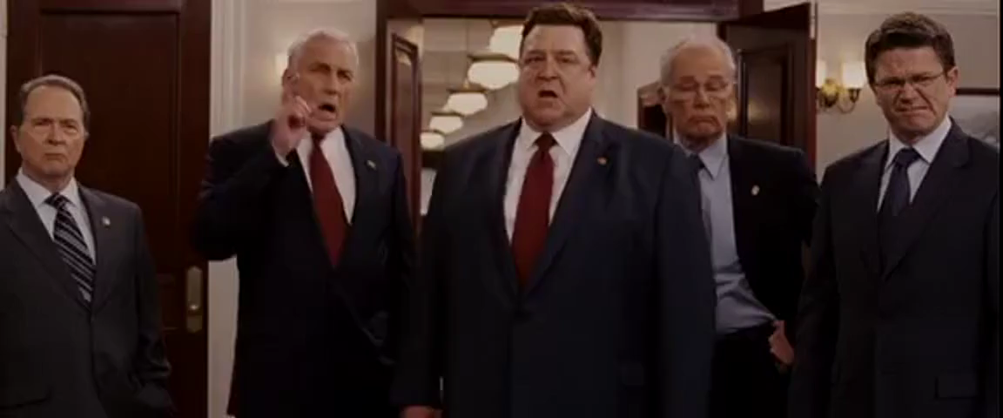
Ditto! / Couldn’t agree more! — Абсолютно согласен!
Если же вы абсолютно разделяете мнение собеседника, можно сказать ditto /ˈdɪtəʊ/ или couldn’t agree more (дословно «больше согласиться просто невозможно»).
— I just hate the way she behaves in public.
— Oh, yeah, ditto.
— Меня просто раздражает, как она ведет себя на публике.
— Ах, да, тут абсолютно согласен.

Slide 15

Wanna hand with that? / Can I help at all? — Нужна помощь?
Узнав о ситуации собеседника, мы непременно захотим предложить свою помощь: Do you need some help? Но разговорный вариант будет звучать как Wanna hand with that? / Can I help at all?
Moving? Wanna hand with those boxes? — Переезжаешь? Помощь с коробками нужна?

Slide 16


Slide 17
Источники:
https://puzzle-english.com
https://getyarn.io
https://englex.ru

